Slide 1
ATLARDA DONLAR VE NİŞANELER

Slide 2
Atlarda kimlik tespiti adili vakalarda (kimlik tespiti ve değer takdiri), soy kütüğü kayıtları, hastalık kontrolü ile yarışlarda veya satışlarda usulsüzlükleri engellemek için fenotipik özellikler ile bazı laboratuvar analizleri kullanılarak yapılır. Bir atı diğerlerinden ayırt etmek için ırk, yaş veya vücudun örten kılların rengi (don rengi) ve koyu donlu atlarda vücudun farklı bölgelerinde tespit edilen işaretler, soğuk veya sıcak damgalar ile tetovir (dövme) gibi özelliklerden yararlanılır. Atın yaşı hem tanımlayıcı bilgidir hem de değer takdiri için önemli bir kriterdir. Alternatif tanımlama yöntemleri ise kan ile ilgili testler, DNA testleri ve mikroçip okuyucularıdır.

Slide 3
Kayıt belgelerine atlar aygır, kısrak, iğdiş, erkek ve dişi tay olarak kaydedilir. İğdiş kastre edilmiş erkek attır. At soy kütüğüne kaydedildikten sonra iğdiş olması durumunda işlemin yapıldığı tarih belirtilir ve veteriner hekim raporu ile kayıt altına alınır. Cinsiyet ile ilgili anomaliler de kayıt altına alınmalıdır (Örneğin Kriptorşid gibi).

Slide 4
Bir atın vücudunu örten kıl örtüsünün görünen rengine “don” adı verilir. Don üzerinde dar bir alanda görülen beyaz lekelere ise “nişane” denir. Nişane alın bölgesine yerleşmiş ise “akıtma”, bacakların alt kısmında, toynakların üstünden itibaren çeşitli yükseklikte yerleşmiş ise “seki” adı verilir. Alındaki akıtma, sayılabilecek derecede birkaç kıl tanesinden oluşabileceği gibi, kulakların arasındaki perçemin altından uzanıp, gözlerin arkasına kadar genişleyip, alt çeneye kadar yerleşebilir. Seki ise, atın ayağındaki beyazlıklara verilen isimdir. Seki, eğer toynağın hemen üstünde ufak bir leke şeklinde beyaz bir alanı kaplarsa buna “seki eseri”, bacakların yarısını geçerse, buna da “çizme seki” adı verilir.

Slide 5
Kılın rengi, kıl hücrelerinde kırmızı, siyah ve sarı pigment maddelerinin varlığına bağlıdır. Bu renk pigmentlerinin yalnız ya da belirli oranlarda birlikte bulunmaları ve her bir boya maddesinin yoğunluğu donları meydana getirir. Yaşlanma ve yaralanma gibi nedenlerden ötürü kıl hücrelerinde meydana gelen bozukluklar sonucu kıllar beyaz renk olabilir. Bu durum patolojiktir. Fenotipik olarak kolayca belirlenmesi ve kalıtımın nesilden nesile sürmesi ile don renkleri bilim insanları ve yetiştiricilerin dikkatini çekmiştir. Don renkleri uzun yıllar seleksiyon ve ıslah amacıyla çiftleşmelerin denetlenmesinde kullanılmıştır. At don renginin hayvanın performansı ile ilgisi olmamasına rağmen birincil tanımlama aracıdır ve şüpheli ebeveynlik için ilk göstergedir.

Slide 6
Evciltmeden önceki dönemlerde, yırtıcılara karşı kamuflaj için atın don renginin daha koyu tabanlı olduğu bilinmektedir. Evciltme ile birlikte gerçekleşen mutasyonlar ile atlar geniş bir renk yelpazesine sahip olmuşlardır. Don rengi atlarda ırk ayrımı için kullanılan bir morfolojik özellik değildir. Atlarda temel don renkleri al, yağız ve dorudur. Diğer tüm renkler çeşitli değişimlerle oluşmuştur.

Slide 7
Esas (Asli) Donlar
Tayın doğduğunda sahip olduğu ve yaşamı boyunca değişiklik göstermeyen donlar bu gruba girer. Esas donlar Basit, bileşik ve çeşitli (muhtelif ) donlar olmak üzere sınıflandırılabilir. Esas donlar şunlardır:
Basit Donlar:
Bu donlarda beden ve bacakları örten kıllar ve yele ve kuyruk kıllarının hepsi aynı renktedir. Bu grupta al, yağız ve izabel donlar vardır.
Al Don (Chestnut)
Bu donda beden, bacaklar, yele ve kuyruğu örten kıllar kırmızı renktedir. Kırmızı rengin az ya da çok açık veya koyu tonları (nüansları) olabilmektedir. Al dona sahip bir atın eşkâli alınırken renk tonlarına da dikkat etmek gerekir. Kırmızı rengin tonlarına göre al donun değişik çeşitleri bulunur. Bunlar:

Slide 8
Açık Al
Açık al; kıllar açık kırmızı renktedir

Slide 9
Altuni al
Altuni al; kıllar sarımtırak parlak altın rengine çalar

Slide 10
Adi al
Adi al; tarçın renginde, özelliği olmayan aldır

Slide 11
Kiraz al
Kiraz al; parlak tarçıni, kiraz kırmızı rengindeki aldır.

Slide 12
Akkanat al
Akkanat al; kıllar açık parlak kırmızı renkte, yele ve kuyruk beyaz ya da çok açık sarıdır (yıkanmış gibi).

Slide 13
Koyu al
Koyu al; esmere kaçan aldır

Slide 14
Yanık al
Yanık al; kavrulmuş kahveye benzer, esmer görünüştedir.

Slide 15
Kestane al
Kestane al; renk kestane kabuğuna benzer

Slide 16
Yağız don (Black)
Bu donda, beden, bacaklar, yele ve kuyruğu örten kıllar siyah renktedir.
Bu don da siyah rengin tonuna göre isimler alır.
Yağız don genellikle at popülasyonlarında oldukça az rastlanılan bir dondur. Örneğin Arap atlarında yağız dona çok ender rastlanır. 100 attan ancak birkaç tanesi yağız donlu olarak dünyaya gelir. Yağız donun bazı farklı tonları şunlardır:

Slide 17
Kirli yağız
Uzantılar tam siyah renkte olduğu halde, vücudu saran kıllar mavimsi-esmer tondadır

Slide 18
Donuk yağız
Donu gösteren kıllar koyu siyah olduğu halde, mat görünüşlüdür.
Kıllarda yansımalı parlaklık yoktur.

Slide 19
Koyu parlak (kuzgunî) yağız
Atın donunu gösteren kıllar parlak siyah renklidir. Atın donu güneş ışığında yansımalı şekilde parıldar.

Slide 20
İzabel Don (Isabelline)
İzabel donda vücudu örten kıllar, yele ve kuyruk dâhil sarı renktedir.
Bu donda da sarı rengin açıklık ve koyuluk tonlarına göre değişiklikler görülür. Açık saman sarısı renkten, portakal, limon rengine kadar görülür. Açık izabel, koyu izabel adlarını alır. İzabel donun bazı tonları Türkçe’de «Ak Kanat» olarak geçer.

Slide 21
Açık İzabel
İzabel donun en açık renkte olanıdır. Albino renge çok yakındır. Vücudundaki kıl örtüsü çok hafif sarımsı renktedir. Bazı kaynaklarda «Ak İzabel Don» olarak da değerlendirilmektedir.

Slide 22
Normal İzabel
İzabel renginin orta tonda olanıdır. Güneş ışığında saman renginden buğday rengine kadar değişik renklere bürünebilir. Bazı kaynaklarda «Altın» ya da «İzabel Sarısı» olarak adlandırılmaktadır.

Slide 23
Kırmızı İzabel
Koyu altın sarısıdır. Çoğunlukla madeni bir parlaklık gösterir. Yele ve kuyruk kılları beyazımsı veya kül rengindedir. Çok defa aynı rengin koyu tonunda benekli olurlar.

Slide 24
Koyu İzabel
Açık kahveye yakın bir renk tonu vardır. Yele ve kuyruk kılları beyazımsı açık kahvedir.

Slide 25
B. Bileşik Donlar:
Vücudu örten kıllar bir renkte bacakların nihayetleriyle, yele ve kuyruğu örten kıllar başka bir renktedir. Doru, kula ve sincabi donlar bu gruptandır.

Slide 26
Doru Don (Bay)
Bu don çeşidinde bedeni örten kıllar kırmızı fakat yele, kuyruk ve bacakların distal kısımları (carpal ve tarsal eklemlerin aşağı kısımları) siyah renktedir. Doru donun da bedeni örten kırmızı kılların renk tonlarına göre beş tane çeşidi bulunmaktadır. Bunlar:

Slide 27
Açık doru
Açık doru; bedeni örten kıllar soluk kırmızıdır.

Slide 28
Adi doru
Adi doru: Beden tarçıni kıllarla örtülüdür.

Slide 29
Kirazi doru
Kirazi doru: Kıllar parlak, kiraza çalar bir renktedir.

Slide 30
Koyu doru
: Bedeni örten kıllar daha koyu kırmızıdır.

Slide 31
Kestane doru
Kestane doru: Beden henüz ağaçtan koparılmış bir kestanenin kabuğuna benzer renkte parlak kıllarla örtülüdür.

Slide 32
At kestanesi doru:
Kestane doruya göre daha koyu ve parlakçadır.

Slide 33
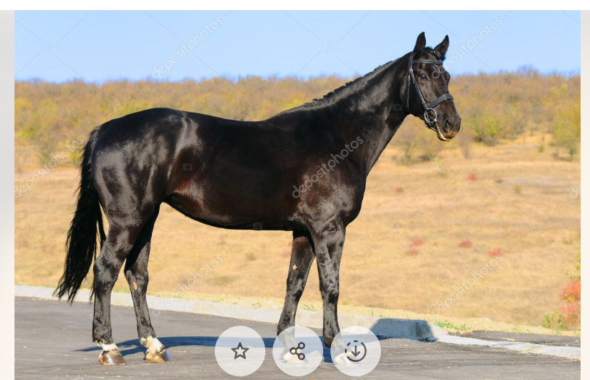
Yanık kestane doru
Yanık kestane doru: Bedeni örten kılların rengi yanmış kestane kabuğuna benzer. Bu don çoğu kez yağız donla karıştırılır. Böyle durumlarda at güneş ışığı altında incelenir. Özellikle sağrıda kırmızı renkli kılların mevcudiyeti, alt ve üst dudağın birleştiği yerler (dudak kommisuraları) ve burun ucunda ateşin parlaklığı görülmesiyle ayırt edilir. Burunda görülen bu ateş parlaklığına "tilki burun" denir

Slide 34
Kula Don (Buckskin)
Kula donda bedeni örten kıllar saman sarısı renginde olup, yele, kuyruk ve bacakların, dizlerden aşağı kısımları siyah renktedir. Sarı renge göre bu donda üç ton görülür.

Slide 35
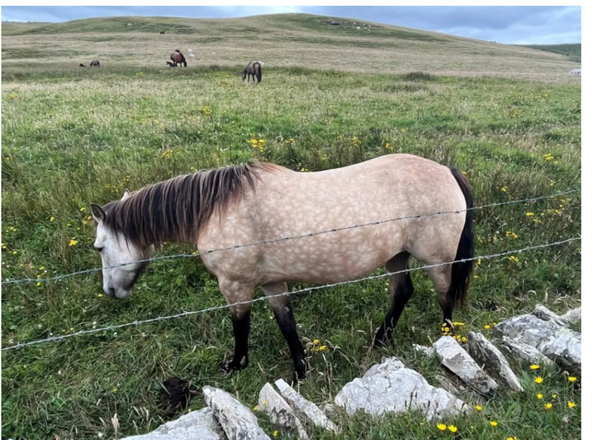
Açık kula;
kıllar açık sarıdır.

Slide 36
Adi kula
Kıllar normal sarıdır.

Slide 37
Koyu kula
Kıllar koyu sarıdır.

Slide 38
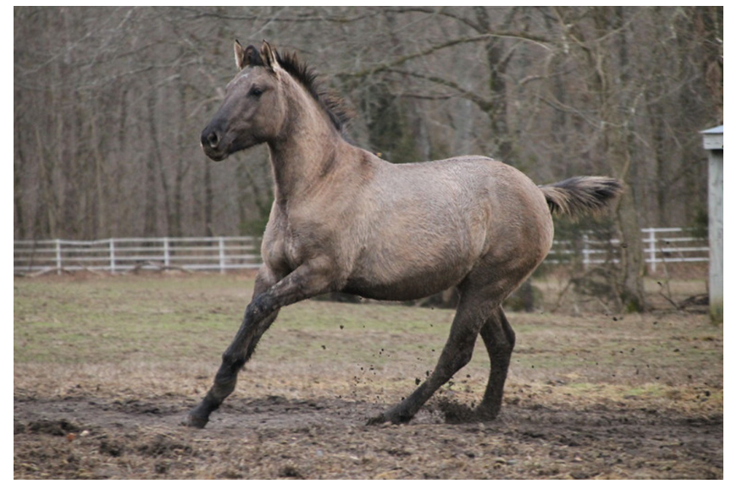
Kurt Kulası
Kılların dip kısımlarının sarı, uç kısımlarının siyah olması.

Slide 39
Sincabi Don
Atlarda nadiren görülen bu donda, (eşeklerde çok görülür) beden, yele kuyruk fare rengini andırır. Bazen yele, kuyruk ve bacakların nihayetleri siyahtır. Sincabi, kahve ve kurşun renkleri arasındaki bir renktir. Bunun da üç çeşidi vardır.

Slide 40
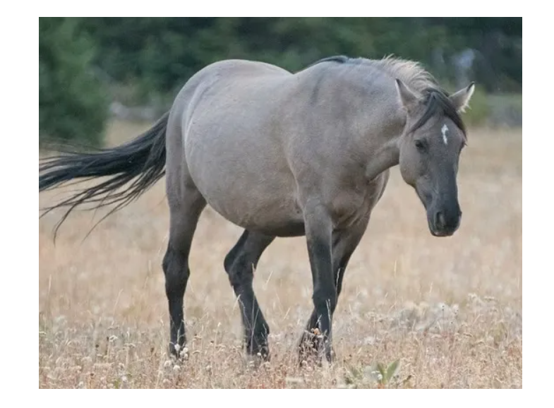
Sincabi (Grulla)
- Açık sincabi: Kılların rengi açık kurşunidir.
- Adi sincabi: Kurşuni renk açık veya koyu, değildir.
- Koyu sincabi: Beden koyu kurşuni kıllarla örtülüdür.

Slide 41
Türev Donlar
Tay doğduğunda sahip olduğu dona zamanla beyaz kılların girmesi ile sonradan meydana gelen donlara türev donlar denir. Türev dona sahip olan taylar ya al ya da donuk yağız donda doğar. Tay doğduğunda taşıdığı dona göre eşkâl tespiti yapılır.
Tay büyüdükçe kırmızı veya siyah kılların arasında beyaz kıllar görünmeye başlar. Tay 1.0-1.5 yaşına ulaştığında gerçek donu ortaya çıkar. Bu nedenle pedigrili yetiştirme yapılan ırklarda, tayın donu 1.0-1.5 yaşında tekrar tespit edilir ve pedigrisinde düzeltme yapılarak yetkili kuruluş tarafından pedigriye don düzeltmesi yapıldığına dair not düşülerek mühürlenir ve imzalanır. Türev donlar şunlardır:

Slide 42
A. Bir renkli türev donlar:
Beyaz don:
Tayların doğdukları zaman sahip oldukları koyu kıllar yerine sonradan beyaz kıllar gelerek, yaş ilerledikçe bütün vücudu süratle örtmesinden meydana gelir.
Beyaz donun çeşitleri:

Slide 43
Porselen beyazı:
Derinin hafif mavi rengi beyaz kılların, arasından parıltı yapmasıyla meydana gelen maviye yakın porselen rengidir.

Slide 44
Gülgüni beyaz
Derinin, boya maddelerinden mahrum olması dolayısıyla sahip olduğu kırmızılığın beyaz kılların arasından parıltı yapmasıyla meydana gelir.

Slide 45
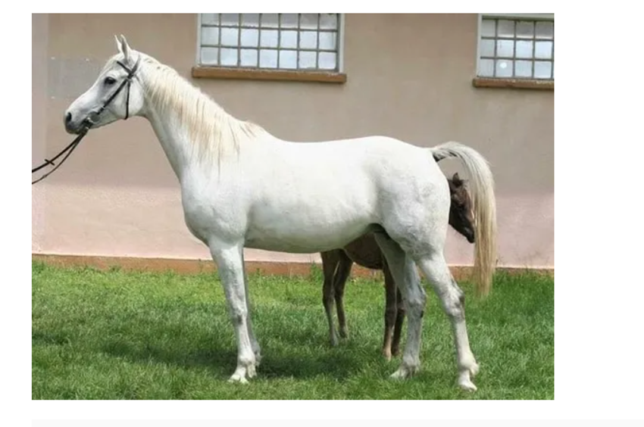
Donuk beyaz:
Vücudu örten beyaz kıllar donuktur.

Slide 46
Süt beyaz:
Bir dereceye kadar süt rengine benzemekle beraber parıltısı yoktur.

Slide 47
Kirli beyaz
Beyaz kılların kirli bir şekilde görülmesiyle meydana gelir.

Slide 48
Kır Don (Grey,Gray)
Kır don Türkler arasında en sevilen dondur. Anadolu Kültüründe at donları ile ilgili birçok deyiş bulunmaktadır. “Alma alı, satma kırı, ille kırı, ille kırı… Alma alı, sat yağızı, bin doruya, besle kırı.” bunlardan birkaçıdır. En sık rastlanan ve popüler don olmasına rağmen kır don, tay doğduğunda tayın donunu örten bir renk deseni değildir. Yani kır atların tamamına yakını, daha önce herhangi bir dona sahip atın kıllarındaki pigmentlerin kaybolması ile atın kıllarının beyaz renge dönmesi sonucu meydana gelir.

Slide 49
Atın donundaki kıllar henüz tay safhasında iken kırlaştırmaya başlar. Tay ilk tüyünü döktüğünde, yeniden uzayan kıllar ile kırlaşma başlamış olur. İlk kırlaşan bölge, göz çevresidir.
Bir tayın ileriki yaşlarda kır bir ata dönüşüp dönüşmeyeceği, göz çevresindeki beyaz kılların varlığından anlaşılır. Göz bölgesinden sonra, atın vücudunun alt bölgelerinden kırlaşma başlar. Bacakların alt kısımları, eğer seki varsa hemen onun üstü, karın bölgesi, kuyruk ucu gibi bölgelerde kırlaşma devam eder. Kırlaşma 4-5 yıl gibi kısa bir sürede tamamlanabileceği gibi, atın daha ileri yaşlarına kadar da sürebilir.
Kırlaşma süreci esnasında atın donunda demir, karyağdı, sinekli, benekli, sisli ve bakla kır gibi bazı ara donlar gözlemlenir.

Slide 50
Demir Kır
Bu donda koyu renkli kılların beyazlardan fazla olmasından başka, renk, taze kırılmış bir demirin kesitine benzer. Halk demiri kırı açık veya koyu demiri kır diye ikiye ayırır. Koyu demiri kır mavimtırak parıltı gösterdiği zaman kaygani kır denir.

Slide 51
Elma Kır:
Atın vücudundaki kırlaşma bölgeleri elma büyüklüğündedir. Bu dona elma kır denir

Slide 52
Bakla Kır:
Atın vücudunda kırlaşma başladığı zaman, siyah renkli kıllar derideki ince kan damarlarının yakınında bakla büyüklüğünde gruplaşmalar yapar. Bu dona bakla kır adı verilir

Slide 53
Sinekli Kır (Fleabitten):
Atın donunda meydana gelen kırlaşma sürecinde, bakla kır aşamasından sonra renkli kılların meydana getirdiği benekler gittikçe ufalır. Bu benekler sinek büyüklüğünü aldığında, bu dona sinekli kır denir

Slide 54
Karyağdı Kır:
Kırlaşma devam ederken, beyaz kılların kümelenmesi ile atın üzerine kar yağmış görüntüsü veren dondur

Slide 55
Beyaz Kır:
Vücuttaki kılların çoğunluğunun beyaz olduğu don rengidir. Gri renk az da olsa sağrı bacak ve baş bölgelerinde görülür

Slide 56
Gül Kır:
Vücuttaki seyrek doru ve al renklerin beyaz kıllarla örtülmesi sonucu oluşan ve pembeye çalan gül rengini andıran beyazımsı dondur. Genellikle genç atlarda bulunur

Slide 57
Boz don (Dun)
Bu don beyaz kılların al bir donu kaplamasıyla yani beyaz ve kırmızı kılların karışmasından meydana gelir. Bu donun da çeşitli tonları vardır.
- Açık boz: Beyaz kıllar kırmızılardan daha çoktur.
- Adi boz: Beyaz ve kırmızı kıllar hemen hemen aynı orandadır.
- Koyu boz: Kırmızı kıllar beyaz kıllardan daha çoktur.
Bundan başka kırmızı bir don üzerinde beyaz kılların demetler teşkil etmesiyle meydana gelen dona "Kar Yağdı" denir. Tersine beyaz kıllar hakim olurda kırmızı kıllar küçük demetler meydana getiriyorsa,, buna "Kaplan Lekeli Boz” veya "Çilli Boz" adı verilir
(Fransızlar bu şekle "Şeftali Çiçeği Bozu" ismini verirler).

Slide 58
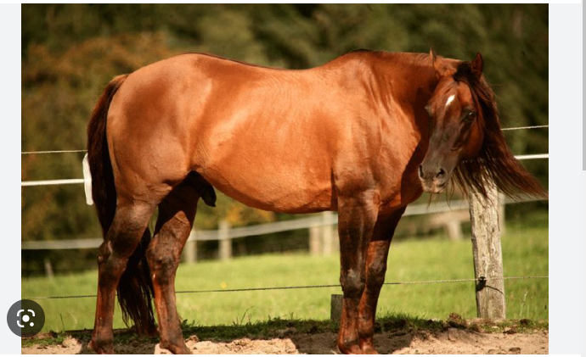
Koyu boz:
Kırmızı kıllar beyaz kıllardan daha çoktur.

Slide 59
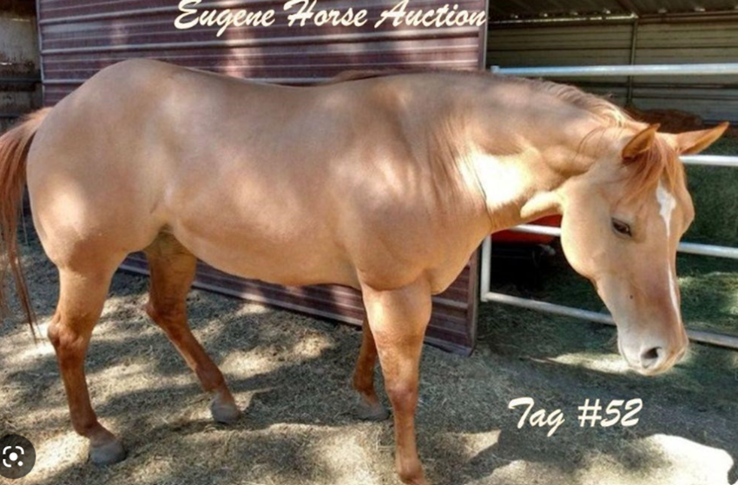
Açık boz:
Beyaz kıllar kırmızılardan daha çoktur.

Slide 60
Adi boz
Beyaz ve kırmızı kıllar hemen hemen aynı orandadır..

Slide 61
Üç renkli türev donlar:
Ahreç don: Bedeni örten kılların kırmızı ve beyaz karışımı kıllardan oluşması; fakat yele kuyruk ve bacakların dizlerden aşağı kısımlarının siyah renkte olmasıdır. Bu don, doru donun beyaz kıllar ile istilasından ibarettir. Ahreç donun da tonları mevcuttur:

Slide 62
Açık ahreç:
Bedeni örten kıllarda beyazlar fazladır.

Slide 63
Adi ahreç:
Beyaz ve kırmızı kıllar eşit sayıdadırlar.

Slide 64
Koyu ahreç:
Kırmızı kıllar beyaz kıllardan fazladır.

Slide 65
Kızıl ahreç
Kırmızı kılların daha çok bulunmasıyla karakterizedir. Fransızlar bu don için "Şerabi" tabirini kullanırlar.

Slide 66
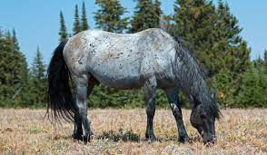
Kırçıl (Roan)
Kırmızı ve siyah gibi koyu donların üzerine beyaz kılların aralıklı olarak dağılmasına denir. Beyaz kıllar uzantılara yerleşmez ama atın vücuduna dağılır.

Slide 67
Çilli kırçıl:
Koyu bir fon üzerinde bu sarımtırak demetler daha büyük ve çok olacak olursa bu ismi alır.

Slide 68
Sisli kızıl kırçıl
Eğer kırmızı lekeler dağınık bir şekilde sarımtırak küçük demetler halinde vücuda dağılmışsa kızıl kırçıl, sisli kızıl kırçıl adını alır.

Slide 69
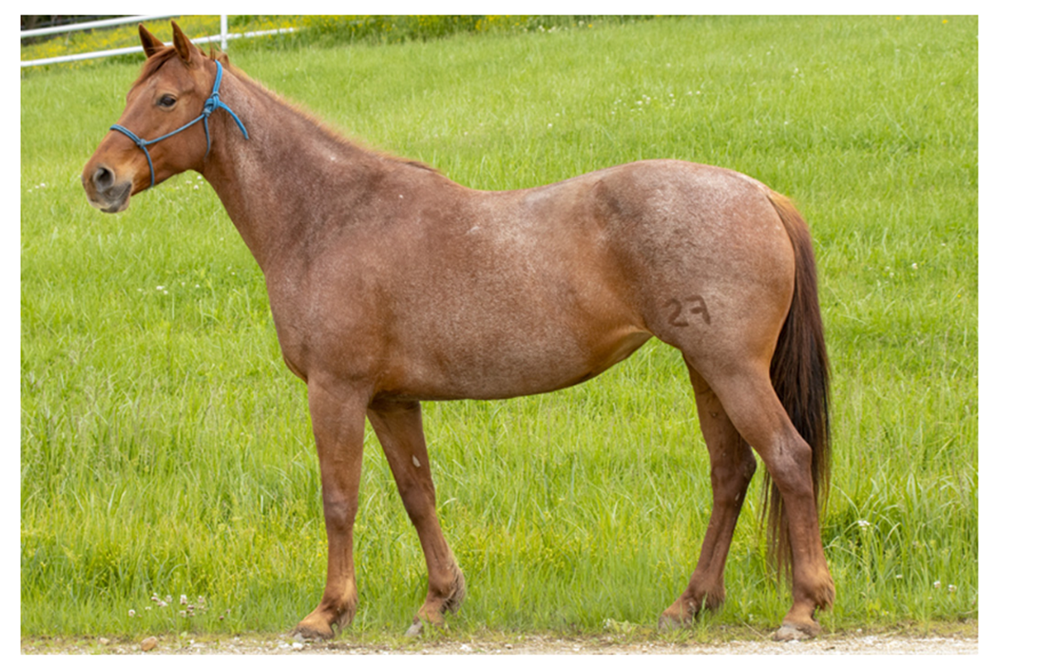
Mercani kırçıl:
Kızıl kırçılda görülen kırmızı kılların mercan rengindeki parlak açık kırmızı lekecikler halinde görülmesidir.

Slide 70
Üveyik kırçıl
Kırmızı beyaz karışımı kılların küçük lekecikler halinde üveyik denilen kuşun rengine benzeyen şeklidir.

Slide 71
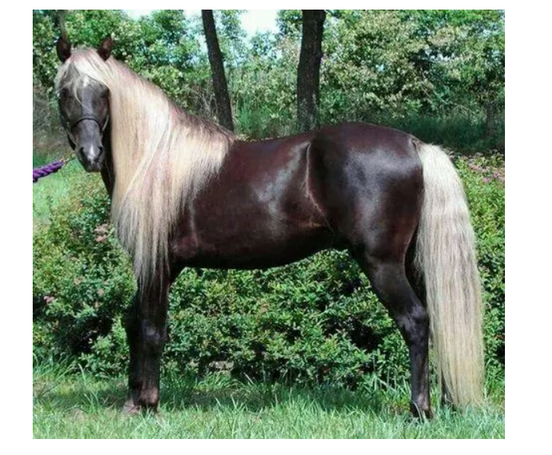
Gümüş Yele (Silver Dapple, Chocolate Flaxen)
Bu don tipinin sadece siyah renk üzerinde etkili olan “Z” geni tarafından meydana getirildiği tahmin edilmektedir. Kırmızı renk üzerine herhangi bir etki göstermez. Siyah donu çikolata rengine çevirir. Böylece doru atı, al ata çevirir. Bacaklarda genellikle renk açılması olmaz veya çok az olur. Bazen yele ve kuyruktaki siyah rengi, mısır püskülü gibi lepiska rengine kadar açar. Bu yüzden bu atlar bazen izabel donlu atlar ile karıştırılır. “Z” geni ve gümüş yele donu daha çok ABD’de Rocky Dağları bölgesinde yaşayan atlar ile Mustang ve Shetland Ponilerinde görülür

Slide 72
Şampanya Don (Champagne)
Atın donu şampanya içkisine benzediği için bu isim verilmiştir. Şampanya donlu tayların derileri canlı pembe, gözleri buz mavisi renkte doğar. Buz mavisi göz rengi yaş ilerledikçe ela rengine döner.

Slide 73
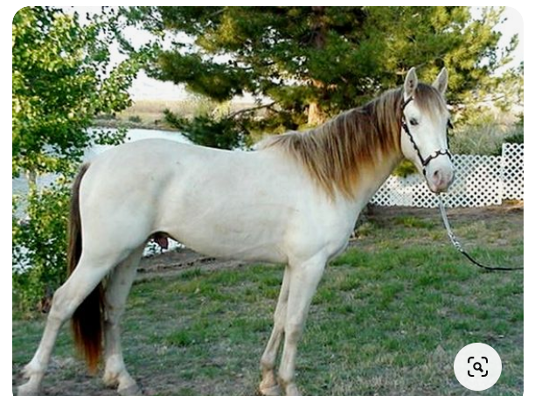
Adi Şampanya
Fildişi Şampanya

Slide 74
Amber Şampanya
Altın Şampanya

Slide 75
Pearl (İnci)
İnci rengini determine eden “Prl” geni resesif karakterli ve renk açıcı bir gendir. Bu gen “The Barlink” veya “apricot (kayısı) gene” olarak da bilinir

Slide 76
Pangare
Atın vücudunun bazı bölgelerinin renginin değişmesi sonucu ortaya çıkan dondur. Bu tip atların burnu, karnı, bacakların iç kısımları, kalçaları ve bazen göğüs ile göz çevreleri daha açık bir renk alır. Yele ve kuyruk genellikle mısır püskülü rengindedir. Bu dona verilebilecek en tipik örnek Przewalski ve Haflinger ırkı atların donudur

Slide 77
Alaca (Coloured/Pied)
Alaca don, atlar arasında çok ender görülür. Bazı at ırklarında alaca don hiç görülmemekle birlikte, alaca don kendi içerisinde birçok gruba ayrılır.

Slide 78
Tobiano:
En sık görülen alacalılık çeşididir. “TO” olarak ifade edilen, dominant karakterli bir gen tarafından determine edilir.
Bu alacalılık tipinde beyaz ve renkli bölgeler birbirlerinden çoğunlukla düzgün hatlarla ayrılmışlardır. Atın genellikle baş, bacaklar ve sağrısı renkli, diğer bölgeleri beyazdır.
Bu alacalılık çeşidinde, İngilizce kavramlar bakımından bazı farklılıklar bulunmaktadır. Eğer alacalılık beyaz ve siyah renklerden meydana geliyorsa bu dona İngiltere’de “Piebald”, eğer beyaz ile siyahtan farklı bir renkten, yani sarı, kırmızı veya kahve renklerden meydana geliyorsa buna “Skewbald” adı verilir. Bu iki çeşit Tobiano alacalılığın ikisine birden İngiltere’de “Coloured”, ABD’de “Pinto” adı verilir.

Slide 79
Overo:
Bu alacalılık tipi, Tobiano’nun tersi sayılabilir. Bu donda bacaklar ve baş beyaz, diğer bölgeler renklidir.
Kendi arasında üç çeşide ayrılır:

Slide 80
Frame Overo
Beyaz ve renkli bölgelerin kenarları son derece girintili ve çıkıntılıdır. Beyaz bölge sınırlı bir alandadır ve etrafı renkli bölge ile çevrilidir.

Slide 81
Sabino:
Tanınması en zor ve diğer alacalık çeşitleri ile en sık karıştırılan alaca çeşididir. Vücutta beyaz bölgelerin oranı çok, renkli bölgelerin oranı daha azdır. Bazen beyaz donlu bir at zannedilerek, yanlışlıkla kır don kategorisine yerleştirilir. Gözler çoğunlukla buz mavisidir

Slide 82
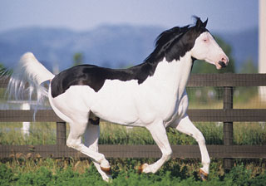
Splashed White:
En az görülen alacalılık çeşitlerindendir. Atın daha ziyade alt tarafları beyazdır. Alt bölgelerdeki beyazlık geniş bir alana yayılmıştır. At sanki beyaz boya dolu bir havuza batırılmış gibidir. Bu yüzden İngilizce’de “splashed white” olarak adlandırılır. Gözler genellikle buz mavisidir. Kuyruk veya kuyruk ucu beyazdır.

Slide 83
Tovero:
Tobiano ve Overo alacalığın birleşimidir. Bacakların bazısı beyaz, bazısı siyahtır. Genellikle göğüs kısmında siyah bir kalkan bulunur. Ayrıca gözlerin biri veya ikisi buz mavisi renktedir

Slide 84
Leopar Don (Appaloosa Colour)
Atın kökeni, ABD’ye ilk ayak basan İspanyol işgalcilere dayanır. Bu işgalcilerin getirdiği at, daha sonra ABD’nin kuzeybatısında bulunan Nez Perce Kızılderilileri tarafından yetiştirilmiş ve ün kazanmıştır. Atın vücudunun tamamı beyazdır ve üzerinde leopar desenleri şeklinde koyu lekeler vardır. Bazı numunelerde ise atın genellikle arka kısmında beyaz bölge bulunur ve leopar desenleri buraya yerleşmiştir

Slide 85
Çizgili Don (Brindle Colour):
Bu don çeşidi nadiren görülür. Daha çok Brezilya’da yetiştirilen bazı at ırklarında görülür. Atın vücudunda dikine ince ve koyu çizgiler bulunur. Bu donun bir de ters görünümlüsü vardır. Bu dona beyaz çizgili anlamında “White brindle” denir. Bu donda dikine çizgiler, vücut rengine göre daha açık renklidir.

Slide 86
Manchado:
Oldukça nadir görülen donlardandır. Boynunda Bütüncül renk, yelesinde kısmi beyazlık vardır. Baş ve bacaklarda net kenarlı yuvarlak veya oval biçimde al,, doru veya yağız renkler vardır. Arjantin’de yetiştirilen Criollo, Hackney, Amerikan quarter atlarında görülür.

Slide 87
Birdcather: Birdcatcher (Kuş avcısı)
Don rengi, 19. yüzyılda yaşamış ve bu donu taşıyan ünlü bir İngiliz yarış atından kaynaklanmaktadır. Bu don Appaloosa donun tersi sayılabilir. Atın vücudunda ufak ve çok sayıda beyaz lekeler bulunur

Slide 88
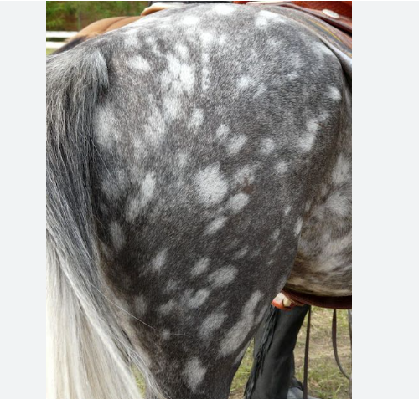
Chubari (Tetrarch) Spots:
Birdcatcher dona benzer ama lekelerin sayısı az, alanı büyüktür. Beyaz lekeler genellikle yumurta büyüklüğündedir

Slide 89
Bend veya Spots
Bu don renginde, renkli don üzerinde daha koyu renkte bazılekeler görülür. Bend veya Spots dona daha ziyade al ve izabel donlu atlarda rastlanır.

Slide 90
Bloody Shoulder Marking:
Sadece kır donlu atlarda görülür. Atın vücudunda zamanla koyu ve anormal şekilli lekeler belirir.
Atın donu zaman içinde kırlaştığı halde, bu lekeler kaybolmaz

Slide 91
Gulastra Plume:
Atın donu kuyruk hariç, normal görünür. Atın donu doru, kula ya da yağız olabilir. Vücutta hiçbir anormal renk bulunmaz ama atın sadece kuyruğu açık renklidir. Bu bir Rabicano veya Gümüş Yele (Silver Dapple) don çeşidi değildir ve ayrı bir kategoride değerlendirilir

Slide 92
Badger Face (Porsuk Suratlı):
Skewed Sabino donlu atlarda rastlanır. Atın yüzünde akıtma bulunmasının negatif filmi gibidir. Yani atın başı beyaz renktedir ve alında koyu renkli bir akıtma vardır. Porsuk kafasına benzediği için, bu isimle anılmaktadır.

Slide 93
Nişaneler
Koyu donlu atlarda vücudun değişik bölgelerinde (baş, bacakların distal kısımlarında, ayak ve tırnak) görülen ve beyaz kıllardan oluşan lekelere nişane denir. Doru ve kula donlu atlarda bazen görülen ester çizgisi de nişane sayılır. Atlarda eşkâl tespiti yapılırken donla birlikte, eğer mevcut ise nişanelerin de doğru bir şekilde tespit edilmesi gerekir. Aynı ırk, aynı yaş ve aynı cinsiyete sahip atları birbirinden ayırt etmek için yapılan morfolojik muayenelerin en önemlilerinden biri de nişanelerin net bir şekilde belirlenmesidir.

Slide 94
1. Alında Görülen Nişaneler
Alında birkaç beyaz kıl: Alında belli sayıda (sayılabilecek miktarda) beyaz kılların bulunmasıdır.
Alın çok beyaz: Alında beyaz kıllar bir önceki nişaneden biraz daha fazladır.

Slide 95
Alında kartopu: Alında görülen beyazlığın yuvarlakça olmasına denir. Büyüklüğüne göre küçük, orta ve büyük kartopu adları verilir.
Alında yıldız: Alındaki beyazlık köşeli olursa (Yıldız gibi beş köşeli olması şart değildir.) bu isim verilir. Küçük, orta ve büyük olabilir.

Slide 96
Alında ay: Beyazlık ay şeklini andırıyorsa bu isim verilir. Ayın açık olan ağzının sağa, sola, aşağı veya yukarı dönüklüğü de belirtilir.
Alında akıtma: Alındaki beyazlık aşağıya doğru (bunun üzerine doğru ) biraz uzamış ise bu isim verilir.

Slide 98
Burun Üzerindeki Nişaneler
Burun üzerinde görülen nişanelere akıtma denir. Akıtma çeşitleri aşağıda tanımlanmıştır.
Yarım akıtma: Akıtma burun üstünün yarısına kadar iniyor ise bu isim verilir. Akıtma geniş veya ince ise bu özellik de belirtilir.
Tam akıtma: Akıtma bütün burun üstünde uzanır ise bu isim verilir. Yine geniş veya ince olduğu belirtilir.

Slide 99
Yarım yüzü güzel: Akıtma burun üstünün bir yarımına yayılırsa bu isim verilir.
Yüzü güzel: Akıtma burun üstünün her iki tarafına yayılırsa bu isim verilir.

Slide 100
Kesik akıtma: Akıtma burun üzerinde kesilmiş ve biraz aşağıdan tekrar başlamış ise bu isim verilir.
Ağzı kilitli: Akıtma üst dudaktan alt dudağa geçmiş ise bu isim verilir.

Slide 101
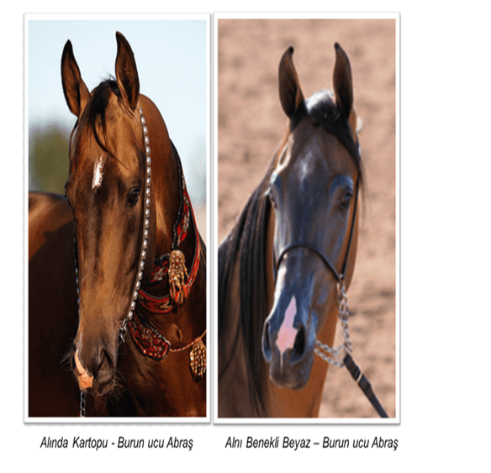
Burun ucu abraş: Burunun ucunda görülen beyazlığa abraş denir. Abraş bütün burun ucunu kaplamıştır.
Burun ucu abraş nişaneli: Burun ucunda küçük bir abraş bulunduğunda bu şekilde isimlendirilir.

Slide 102
Bacaklarda Görülen Nişaneler
Bacaklarda görülen nişanelere seki adı verilir. Seki çeşitleri sırası ile şunlardır:
Seki eseri: Koronada ufak leke şeklinde beyazlığın bulunmasıdır.
Seki nişanesi: Beyazlığın ince bir şerit şeklinde koronayı sarmasıdır.

Slide 103
Alçak seki: Beyazlığın bukağılık çukurluğunun üzerine geçmesidir.
Tam seki: Beyazlığın topuğa (Anatomik olarak topuk burası değildir. Burası insanlarda topuğa benzediği için bu isim verilmiştir.) “Articulatio metatarsometacarpo falangis” kadar çıkmasıdır
Tam olmayan seki: Beyazlığın topuğu tam olarak sarmamasıdır.
Yüksek (Geçik) seki: Beyazlığın topuğun üzerine geçmesidir.

Slide 104
Çizme seki: Beyazlık carpus ve tarsus eklemlerine kadar uzanırsa çizmenin üst kenarına göre de düzgün olmayan, köşeli ve sivri seki adları verilir. Seki üzerinde siyah ya da kırmızı benekler varsa benekli seki denir.

Slide 109
Atlarda Renk Kalıtımı
Yağız ve Al Don Kalıtımı
Atlarda siyah ve kırmızı rengi E ve e allelleri determine eder. Siyah don (E alleli) Kırmızı (e alleli) donuna dominanttır. E>e
EE= Homozigot Yağız
Ee= Heterozigot Yağız
ee= Homozigot Kırmızı
İki adet siyah “E” geni “EE” formunda bir araya gelerek, homozigot yağız donu meydana getirir. Bir siyah “E” ile kırmızı “e” renk geni bir genotipte bir arada bulunduğunda meydana gelen form heterozigotdur. “E” geni, “e” genine dominant olduğu için, heterozigot yapıdaki bu genotipte de “EE” genotipinde olduğu gibi siyah don meydana gelir. “Ee” genotipindeki kırmızı rengin meydana gelmesinden sorumlu “e” geni, resesif olduğu için herhangi bir etkide bulunamaz ve gizlenmiş halde bekler.
Renk açıcı genler C (Cream), Ch (Champagne), D (Dun) ve Z (Silver Dapple) genleridir.

Slide 112
İzabel Don Kalıtımı
Bu don renginin meydana gelmesinin sebebi, renk açma özelliği olan “C” (Cream) genidir.
C= dominant allel (tek başına renk açma özelliği yok)
ccr= resesif allel (Kırmızı rengi bir ton açar, Siyah renge etkisi yok)
Çift ccr (ccrccr) varsa kırmızı rengi iki ton açar. Beyaza yakın Cream Caramello oluşur.
Cremello at (Açık renk İzabel) Kır atla karıştırılır. Cremallo atın gözleri mavidir. Kır atın gözleri kahverengidir.
Koyu renk izabel Akkanat Al don ile karıştırılır.

Slide 113
Kula Don kalıtımı
ccr resesif geni çalışır. Siyah rengi açamaz, kırmızı rengi açar. Kırmızı kahveyi sarı renge kadar açar. Yeleleri ve kuyruğu açamaz, vücut rengini açar.
Tek ccr geni varsa Koyu Kula olur,
Çift ccr geni varsa Açık Kula olur.

Slide 114
Kır Don Kalıtımı
G= Dominant gen
Herhangi bir renkten kır renge çevirir göz çevresinden başlar. Bacakların alt kısımları, eğer seki varsa hemen onun üstü, karın bölgesi, kuyruk ucu gibi bölgelerde kırlaşma devam eder. Kırlaşma 4-5 yıl gibi kısa bir sürede tamamlanabileceği gibi, atın daha ileri yaşlarına kadar da sürebilir.

Slide 115
Kırçıl Don Kalıtımı

Slide 116
https://istanbulbinicilik.com/atlar-hakkinda/at-cinsleri/
https://horseracingsense.com/dun-vs-buckskin-horses-whats-the-difference/
https://www.atveinsan.com/atlarda-don-ve-nisaneler-k875458.html
https://horseracingsense.com/dun-vs-buckskin-horses-whats-the-difference/
http://www.theequinest.com/colors/ https://www.sonduzluk.com/haberler/8519-atlarda-don-cesi-tleri-renkler-desenler.html
https://horseyhooves.com/white-horse-breeds/
https://www.horsesandus.com/what-is-a-grey-horse/
https://www.helpfulhorsehints.com/chestnut-vs-sorrel-horse
https://www.google.com/url?sa=i&url=https%3A%2F%2Fcommons.wikimedia.org%2Fwiki%2FFile%3AWalking_Red_Dun.jpg&psig=AOvVaw20G1P0akH9pPcM-Q8slyfC&ust=1679043185820000&source=images&cd=vfe&ved=0CBEQjhxqFwoTCOjr5beJ4P0CFQAAAAAdAAAAABAJ
https://horseyhooves.com/common-horse-coat-colors/
https://www.google.com/url?sa=i&url=https%3A%2F%2Fwww.pinterest.com%2Fpin%2F553872454150380236%2F&psig=AOvVaw23xXviGKosGzpnW8XvRe6m&ust=1679050174333000&source=images&cd=vfe&ved=0CBEQjhxqFwoTCPCjjryj4P0CFQAAAAAdAAAAABAE
https://horseyhooves.com/common-horse-coat-colors/
https://www.atveinsan.com/atlarda-sampanya-don-champagne-m385745.html

Slide 117
https://www.google.com/url?sa=i&url=https%3A%2F%2Fwww.ehorses.com%2Famerican-quarter-horse-mare-8years-13-3-hh-red-dun-reininghorses-waldshut-tiengen%2F3237851.html&psig=AOvVaw20G1P0akH9pPcM-Q8slyfC&ust=1679043185820000&source=images&cd=vfe&ved=0CBEQjhxqFwoTCOjr5beJ4P0CFQAAAAAdAAAAABAX
https://www.google.com/url?sa=i&url=https%3A%2F%2Fwww.pinterest.com%2Fpin%2F379991287295543317%2F&psig=AOvVaw20G1P0akH9pPcM-Q8slyfC&ust=1679043185820000&source=images&cd=vfe&ved=0CBEQjhxqFwoTCOjr5beJ4P0CFQAAAAAdAAAAABAq
https://www.google.com/url?sa=i&url=https%3A%2F%2Fbr.pinterest.com%2Fpin%2F433893745342459955%2F%3Famp_client_id%3DCLIENT_ID%2528_%2529%26mweb_unauth_id%3D%26from_amp_pin_page%3Dtrue&psig=AOvVaw2fwE0vQy1_aKgCmg9zENcJ&ust=1679044161618000&source=images&cd=vfe&ved=0CBEQjhxqFwoTCKDeh4mN4P0CFQAAAAAdAAAAABAE
https://www.google.com/url?sa=i&url=https%3A%2F%2Fwww.pinterest.com%2Fpin%2F21-horses-with-the-most-beautiful-rare-colors-in-the-world-inspiremore--415386765625231148%2F&psig=AOvVaw3NeQLhHTL6V1dehgRwZ8Ev&ust=1679045255451000&source=images&cd=vfe&ved=0CBAQjhxqFwoTCOiJhpKR4P0CFQAAAAAdAAAAABAJ
https://www.dilutesaustralia.net/Shades-of-buckskin.html
https://www.google.com/url?sa=i&url=https%3A%2F%2Fwww.horsebreedspictures.com%2Fhorse-colors%2Fbuckskin-horse&psig=AOvVaw0nSm8FNnUME4hSUnJ-Yzum&ust=1679045493978000&source=images&cd=vfe&ved=0CBEQjhxqFwoTCJjOtsaT4P0CFQAAAAAdAAAAABAD
https://www.aspca.org/news/horse-different-color-common-equine-coat-colors

Slide 118
https://www.aspca.org/news/horse-different-color-common-equine-coat-colors https://www.google.com/url?sa=i&url=https%3A%2F%2Fwww.pinterest.com%2Ftisturod%2Fbay-sabino-horses%2F&psig=AOvVaw0mgR_xf6mgpSjzKJhCXs5n&ust=1679048554841000&source=images&cd=vfe&ved=0CBEQjhxqFwoTCMD35red4P0CFQAAAAAdAAAAABAc
https://www.google.com/url?sa=i&url=https%3A%2F%2Fwww.pinterest.com%2Ftisturod%2Fbay-sabino-horses%2F&psig=AOvVaw0mgR_xf6mgpSjzKJhCXs5n&ust=1679048554841000&source=images&cd=vfe&ved=0CBEQjhxqFwoTCMD35red4P0CFQAAAAAdAAAAABAc
https://www.google.com/url?sa=i&url=https%3A%2F%2Favian.animalgenetics.us%2FEquine%2FCoat_Color%2FSplash.asp&psig=AOvVaw3n6Kal5BRnNQX3p142TCpN&ust=1679048816921000&source=images&cd=vfe&ved=0CBEQjhxqFwoTCKDD7bSe4P0CFQAAAAAdAAAAABAJ
https://www.google.com/url?sa=i&url=https%3A%2F%2Fwww.horsesandus.com%2Fwhat-is-a-splashed-white-horse%2F&psig=AOvVaw3n6Kal5BRnNQX3p142TCpN&ust=1679048816921000&source=images&cd=vfe&ved=0CBEQjhxqFwoTCKDD7bSe4P0CFQAAAAAdAAAAABAU
https://i.pinimg.com/originals/24/41/e2/2441e20b461d5a09b091490b43b44a89.jpg
https://www.google.com/url?sa=i&url=https%3A%2F%2Fwww.pinterest.com%2Fpin%2Fchubari-spots--220183869252376994%2F&psig=AOvVaw16pHisyRLiI6zt4vws9vhO&ust=1679049912052000&source=images&cd=vfe&ved=0CBEQjhxqFwoTCLCgpL-i4P0CFQAAAAAdAAAAABAJ
https://www.google.com/url?sa=i&url=https%3A%2F%2Fcommons.wikimedia.org%2Fwiki%2FFile%3ABloody_Shoulder_on_a_Grey_Horse.jpg&psig=AOvVaw3pDBLBH5xjzutikuXLsO6P&ust=1679050299342000&source=images&cd=vfe&ved=0CBEQjhxqFwoTCJinl_ij4P0CFQAAAAAdAAAAABAE
https://www.google.com/url?sa=i&url=https%3A%2F%2Fcommons.wikimedia.org%2Fwiki%2FFile%3AReverse_blaze.jpg&psig=AOvVaw3wLYm0CaEUY8QhU5re76Gq&ust=1679050537445000&source=images&cd=vfe&ved=0CBEQjhxqFwoTCIDZremk4P0CFQAAAAAdAAAAABAS
https://tr.pinterest.com/pin/553872454151221027/
https://www.google.com/url?sa=i&url=https%3A%2F%2Fwww.pinterest.com%2Fpin%2F27092035245900753%2F&psig=AOvVaw20ggeJrPjVyvqBPLoGR6_r&ust=1679052575445000&source=images&cd=vfe&ved=0CBEQjhxqFwoTCMCLibWs4P0CFQAAAAAdAAAAABAJ

